Slide 1
DERECHO DE LAS TECNOLOGÍAS DE LA INFORMACIÓN Coordinadora María Nieves de la Serna Bilbao Profª (PhD) Derecho Administrativo UC3M LECCIÓN 7: FIRMA ELECTRÓNICA
Prof. (PhD) Carlos Galán Pascual
Área de Derecho Administrativo
Departamento Derecho Público del Estado
Universidad Carlos III de Madrid

Slide 2
LAS RELACIONES DOCUMENTALES

Slide 6
FUNDAMENTOS TECNOLÓGICOS

Slide 8
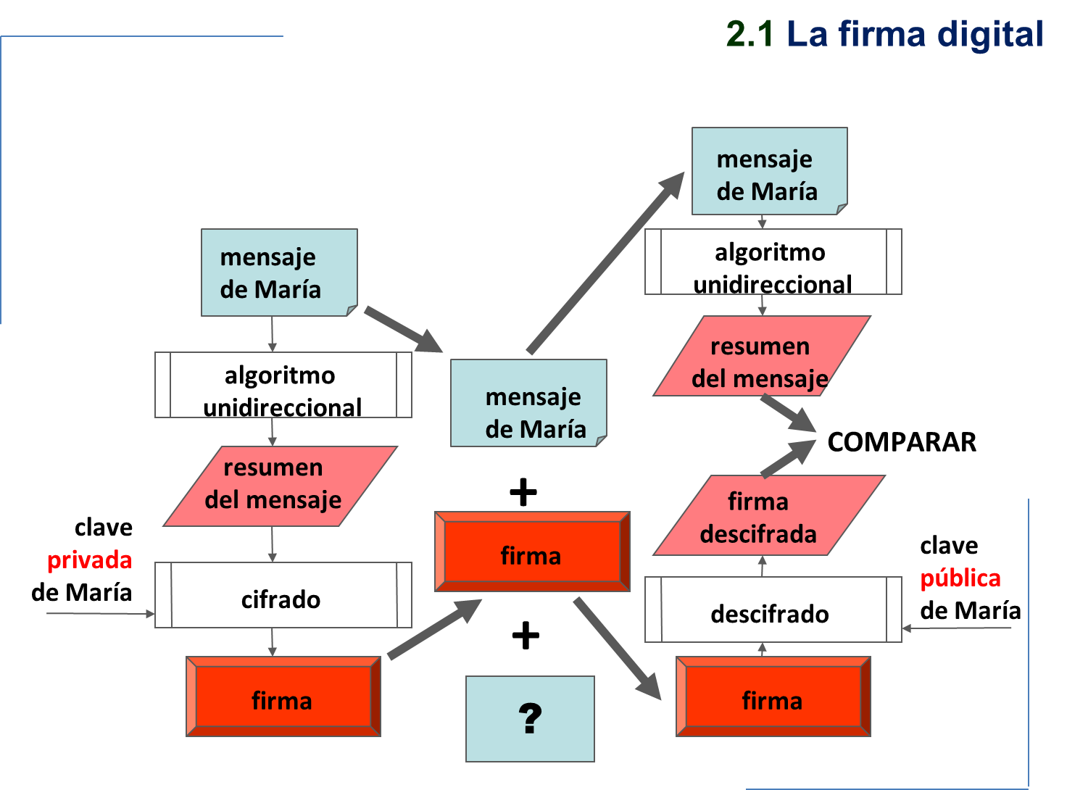

Slide 10
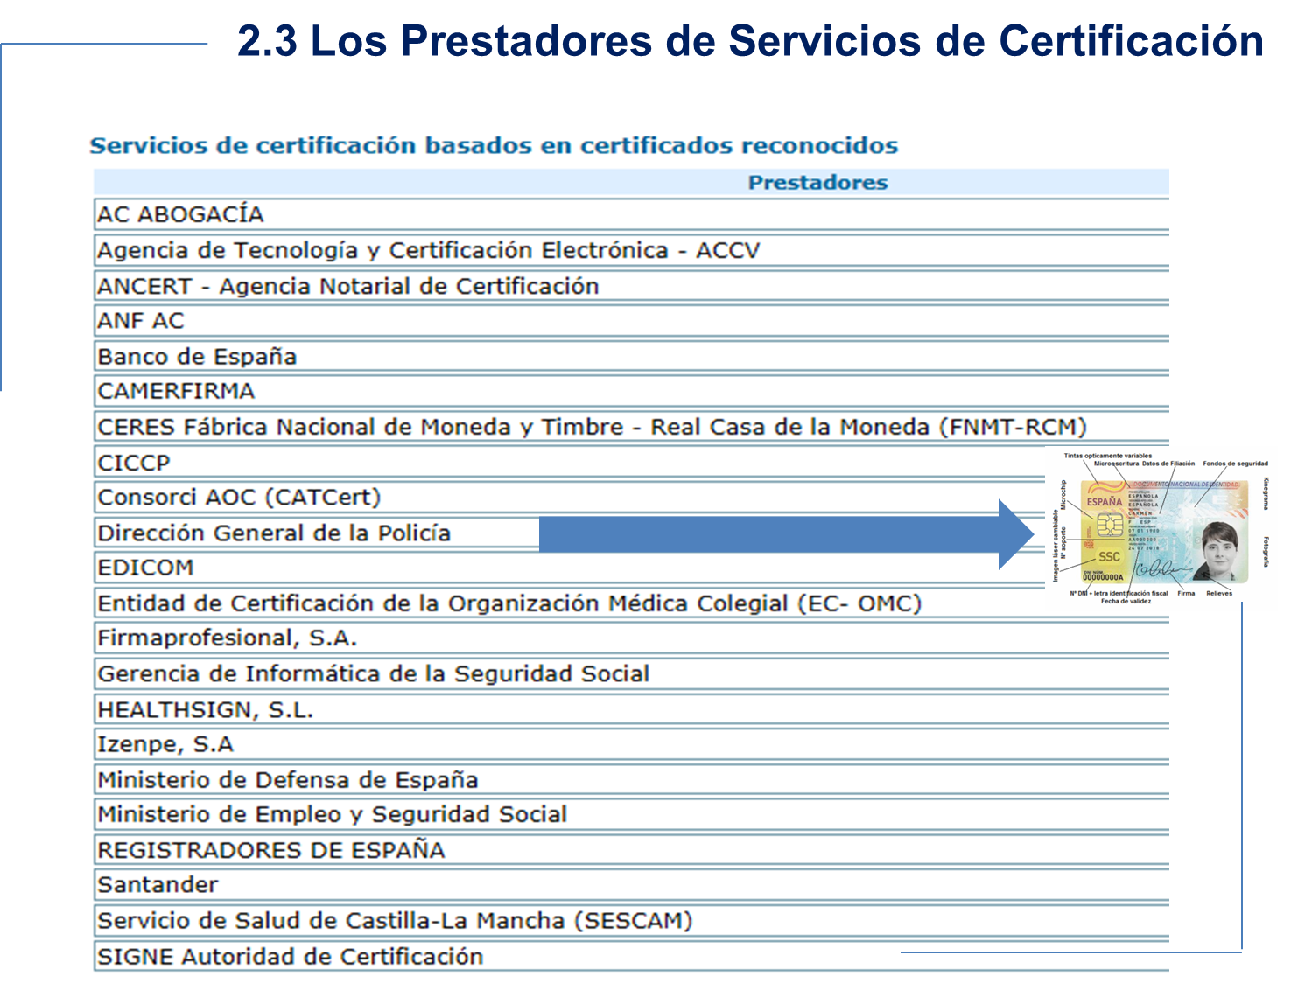

Slide 11
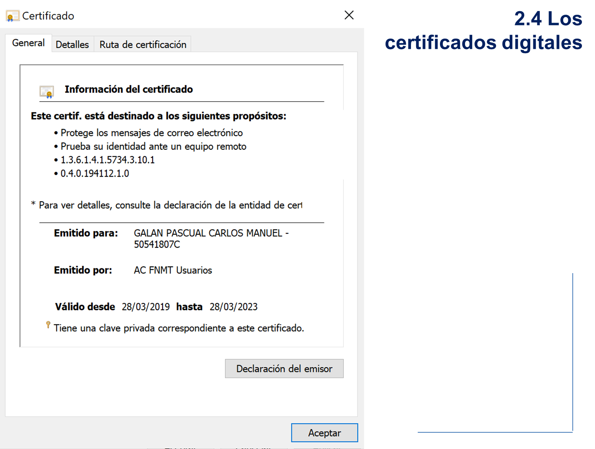

Slide 12
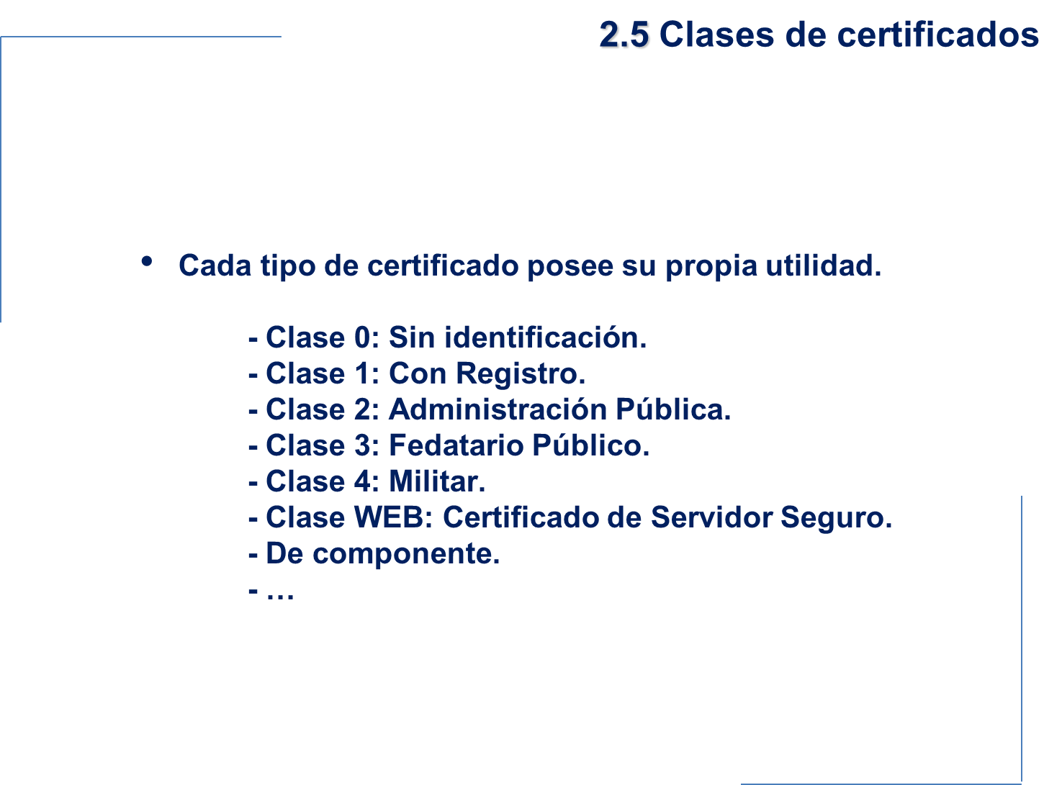

Slide 13
FIRMA ELECTRÓNICA PÚBLICA

Slide 14
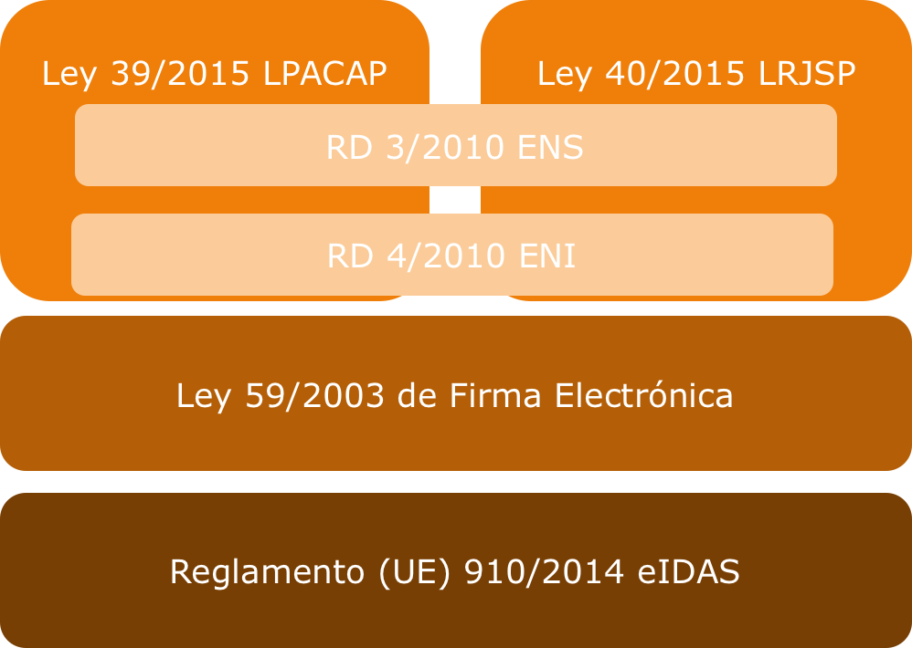

Slide 15
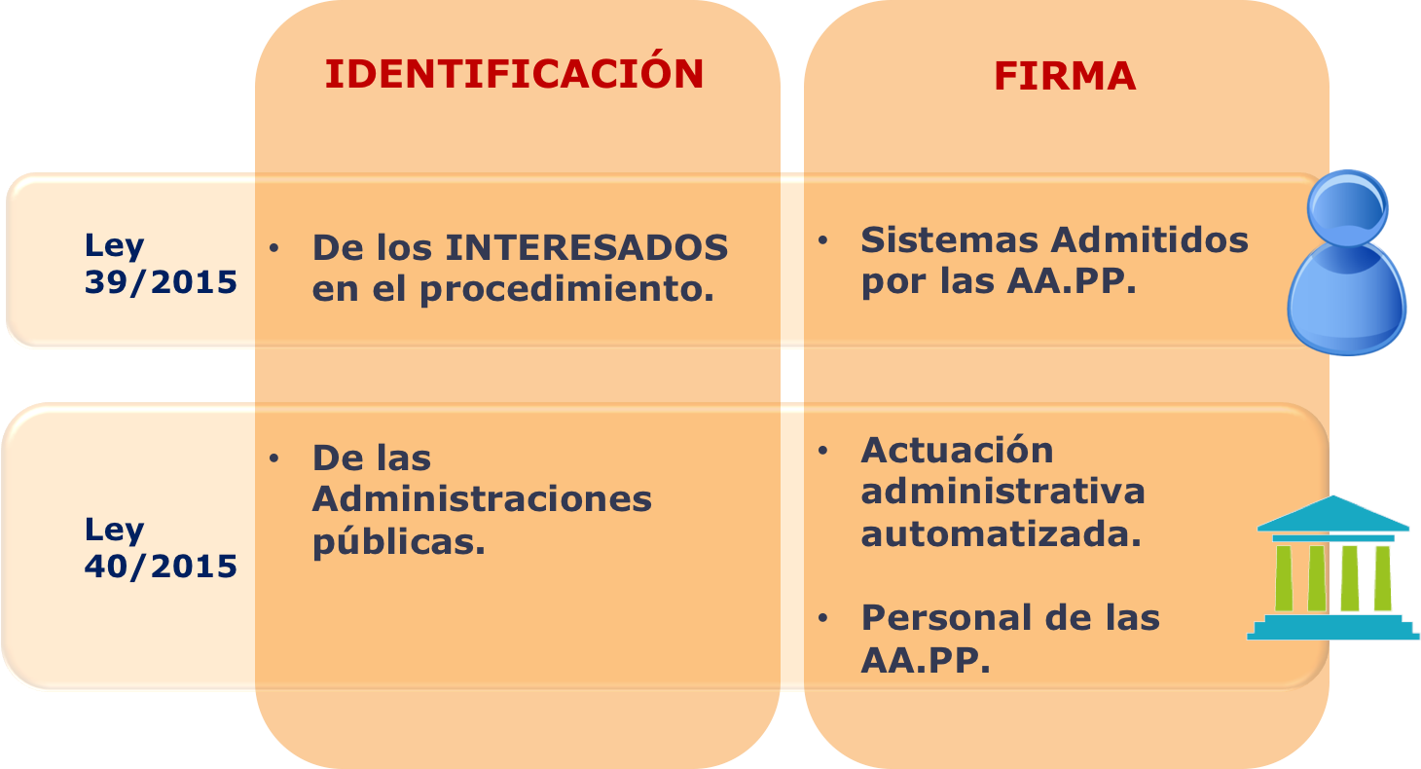

Slide 17
LA IDENTIFICACIÓN Y LA FIRMA ELECTRÓNICAS EN EL DERECHO DE LA UNIÓN EUROPEA

Slide 18
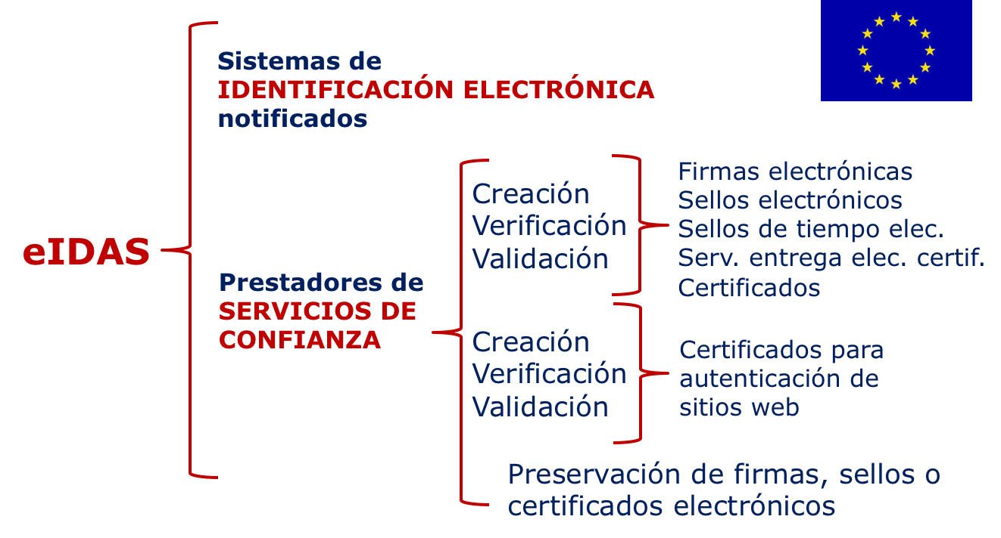

Slide 19
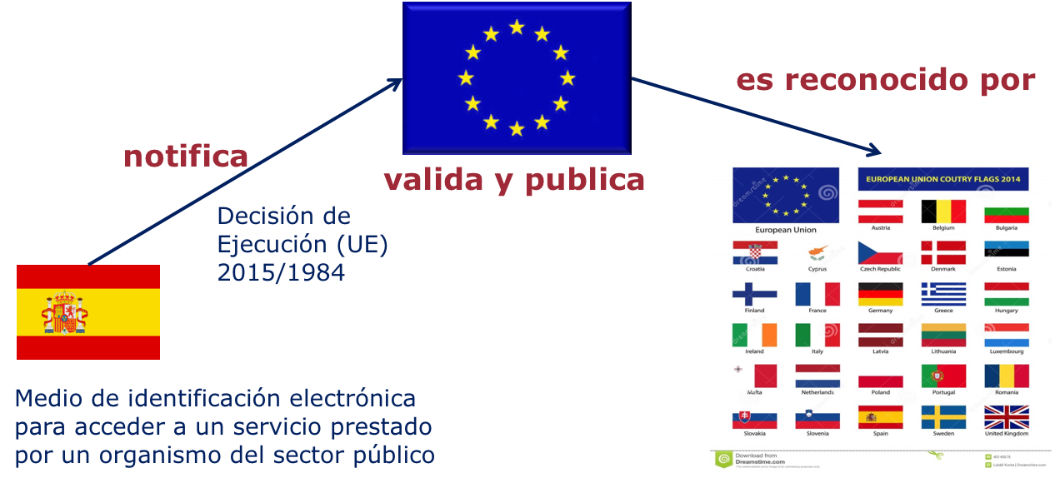

Slide 21
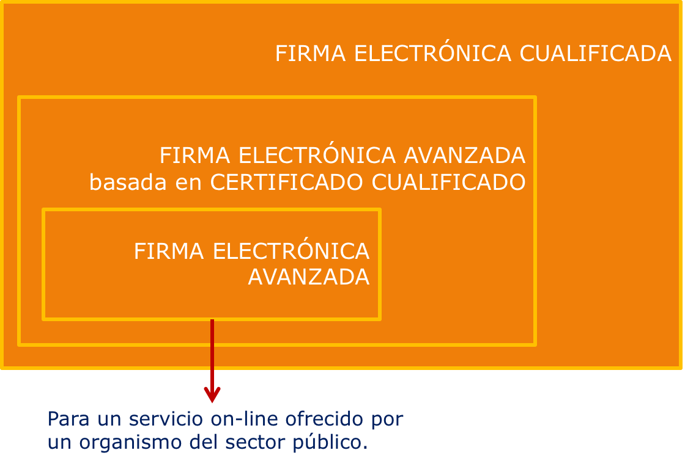
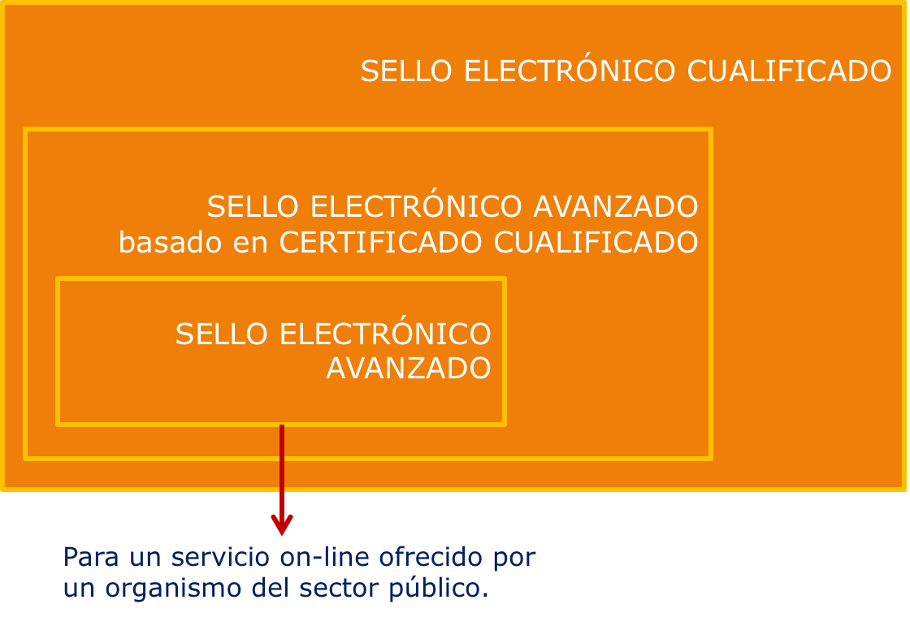

Slide 22
GRACIAS AL PROF (PhD)CARLOS GALÁN POR SU COLABORACIÓN EN EL PROYECTO OPENCOURSEUC3M Coordinadora María Nieves de la Serna Profª (PhD)Titular Derecho Administrativo
Departamento Derecho Público del Estado
Universidad Carlos III de Madrid

